Slide 1
Отчёт
о прохождении учебной практики, эксплуатационной практики
Развёртывание и анализ программно-аппаратного комплекса «РУБИКОН-К»
Выполнил: Кондренко Кирилл Павлович
Руководитель практики: Пестунова Тамара Михайловна
Новосибирск 2024

Slide 2
Введение
Цель: развёртывание и анализ программно-аппаратного комплекса «РУБИКОН-К»
Задачи:
изучение официальной документации «РУБИКОН-К»;
инсталляция программного обеспечения, необходимого для развёртывания «РУБИКОН-К»;
настройка, тестирование и проверка работоспособности установленного «РУБИКОН-К»;
анализ «РУБИКОН-К» в качестве межсетевого экрана.

Slide 3
Предметная область
Вторжение (Intrusion) — несанкционированный доступ к сети или подсоединённой к сети системе, т.е. преднамеренный или случайный несанкционированный доступ к информационной системе, включая злонамеренную деятельность против информационной системы или несанкционированное использование ресурсов в информационной системе [1]
Система обнаружения вторжений (IDS — Intrusion Detection System) — система, используемая для идентификации того факта, что была предпринята попытка вторжения, вторжение происходит или произошло, а также для возможного реагирования на вторжение [2]
Система предотвращения вторжений (IPS — Intrusion Prevention System) — вид систем обнаружения вторжений, специально предназначенных для обеспечения активной возможности реагирования [3]

Slide 4
Предметная область
Межсетевой экран (FW — Firewall) — это локальное (однокомпонентное) или функционально - распределенное программное (программно-аппаратное) средство (комплекс), реализующее контроль за информацией, поступающей в автоматизированную систему и/или выходящей из автоматизированной системы [4]
Межсетевой экран нового поколения (NGFW — Next Generation Firewall) — межсетевой экран для глубокой фильтрации трафика, интегрированный с IDS или IPS (Intrusion Prevention System, система предотвращения вторжений) и обладающий возможностью контролировать и блокировать трафик на уровне приложений [5]
Notes:
Пример межсетевого экрана: брандмауер в windows
То есть межсетевой экран нового поколения = межсетевой экран + анализ трафика уровня приложений + дополнительные возможности
Основное различие между ними в том, что IDS — это система мониторинга, а IPS – система управления. Они так тесно связаны друг с другом, что их часто объединяют в названии – IDPS.
Иными словами, системы обнаружения и предотвращения вторжений — это комплекс программных или аппаратных средств, которые выявляют факты и предотвращают попытки несанкционированного доступа в корпоративную систему.
Система обнаружения вторжений (IDS) представляет собой пассивную систему, которая сканирует трафик и сообщает об угрозах. IDS никоим образом не изменяет сетевые пакеты, тогда как IPS предотвращает доставку пакета в зависимости от содержимого пакета, подобно тому, как межсетевой экран предотвращает трафик по IP-адресу.
Система предотвращения вторжений (IPS) – это средство безопасности для предотвращения сетевых угроз. Система исследует сетевой трафик, потоки для предотвращения эксплойтов, злонамеренных действий с целевым приложением или службой. Всё для того, чтобы злоумышленники не смогли прервать работу компании и получить контроль над приложением или конечной точкой.

Slide 5
РУБИКОН-К
«РУБИКОН-К» — программно-аппаратный комплекс, разработанный в компании «Эшелон», который объединяет функции маршрутизатора, межсетевого экрана и системы обнаружения вторжений.
Комплекс сертифицирован ФСТЭК (Федеральная Служба по Техническому и Экспортному Контролю России).
Варианты исполнения:
РУБИКОН-K mini — для небольших сетей;
РУБИКОН-K 1U — для средних сетей;
РУБИКОН-K Высокопроизводительный — для больших сетей;
РУБИКОН-K Мультипортовый — для крупных сетей.

Slide 6
Возможности РУБИКОН-К
web-интерфейс управления с ролевой моделью доступа;
выполнение основных функций коммутации сетевых пакетов (коммутатор уровня L2 и коммутатор уровня L3);
поддержка статической и динамической маршрутизации;
возможность резервирования на уровне устройств (по протоколу CARP);
возможность резервирования на уровне портов (bridge, VLAN, bonding);
возможность резервирования на уровне каналов связи по средствам динамической маршрутизации с использованием протоколов OSPF, BGP;
возможность построение VPN туннелей с использованием протоколов IPSec, OpenVPN и GRE;
возможность трансляции сетевых адресов (NAT);
выполнение фильтрации сетевых пакетов в режиме маршрутизатора (при использовании в режиме L3 коммутатора) по основным заголовкам сетевых пакетов;
выполнение фильтрации сетевых пакетов в прозрачном режиме (при использовании в режиме L2 коммутатора) по основным заголовкам сетевых пакетов;
возможность фильтрации сетевых пакетов по мандатным меткам отечественных защищенных операционных систем (Astra Linux и МСВС);
наличие системы обнаружения вторжений (IDS);
наличие системы предотвращения вторжений (IPS);
возможность анализа сетевого трафика средствами СОВ, поступающего от внешних источников, с использованием технологии SPAN-порта;
возможность функционирования СОВ в прозрачном режиме;
наличие HTTP-прокси и FTP-прокси;
возможность совместного использования HTTP-прокси с внешним антивирусом (по протоколу ICAP).

Slide 7
РУБИКОН-К
Для прохождения учебной практики «РУБИКОН-К» был предоставлен в виде ISO-образа с некоторым дистрибутивом Linux, поэтому встал вопрос соответствующего его развёртывания.
Была выбрана программа типа Hypervisor «Oracle VM VirtualBox», позволяющая производить инсталляцию, настройку и использование операционных систем, установленных на ISO-образах.
Для проверки работоспособности «РУБИКОН-К» в «Oracle VM VirtualBox» были настроены ещё три виртуальные машины, две из которых использовали операционную систему «Windows 10-22h2», а оставшаяся — «Linux Mint 21.3 cinnamon».
Базовая настройка «Рубикон-К» производилась согласно руководству администратора. Однако в ходе тестирования обнаружилось, что некоторые заявленные преимущества «Рубикон-К» в данной комплектации на самом деле не имеют места.

Slide 8
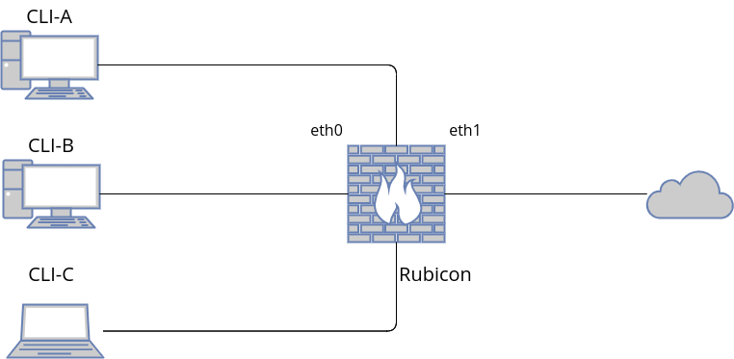

Slide 9
Отсутствующие возможности РУБИКОН-К
трансляция сетевых адресов;
в веб-интерфейсе «РУБИКОН-К» виден лишь один сетевой интерфейс.
Notes:
Несмотря на отсутствие трансляции сетевых адресов была проверена работоспособность следующих возможностей: • веб-интерфейс и его ролевая система; • проверка статуса «Рубикон-К»; • настройка сетевых интерфейсов; • настройка меню веб-интерфейса; • настройка статических и динамических маршрутов; • DHCP-сервер; • ограничения трафика.

Slide 10
Дополнительная настройка РУБИКОН-К
$ ifconfig eth1 up
$ ifconfig eth1 192.168.1.100 netmask 255.255.255.0
$ ip route add default via 192.168.1.1 dev eth1
$ echo "nameserver 192.168.1.1" >> /etc/resolv.conf

Slide 11
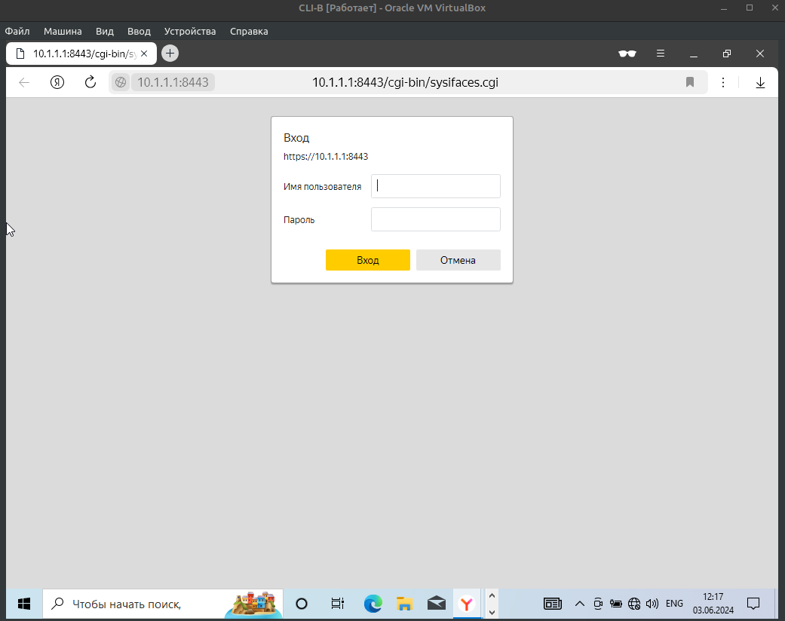

Slide 12
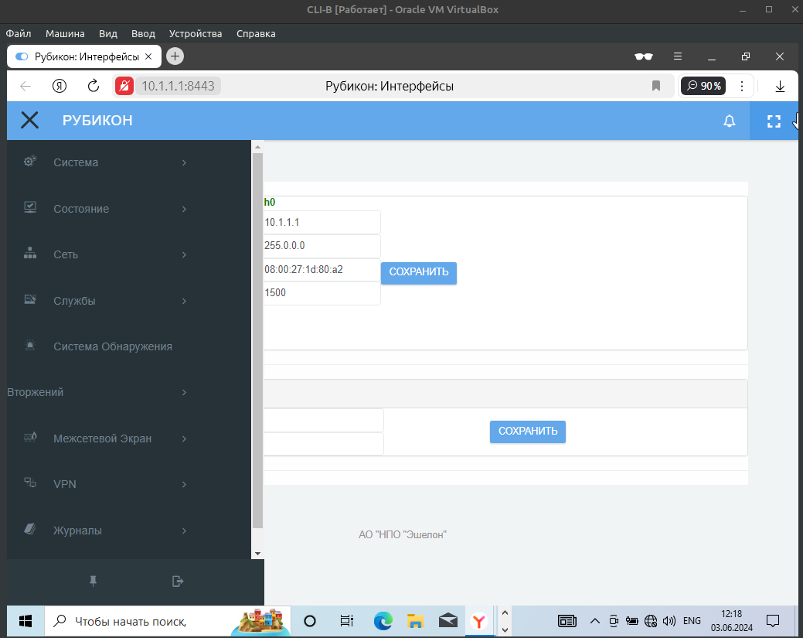

Slide 13
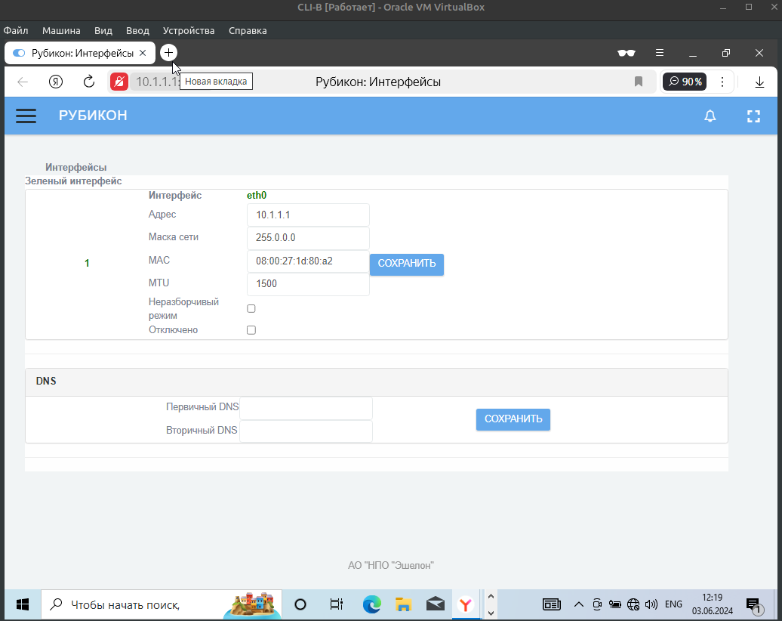

Slide 14
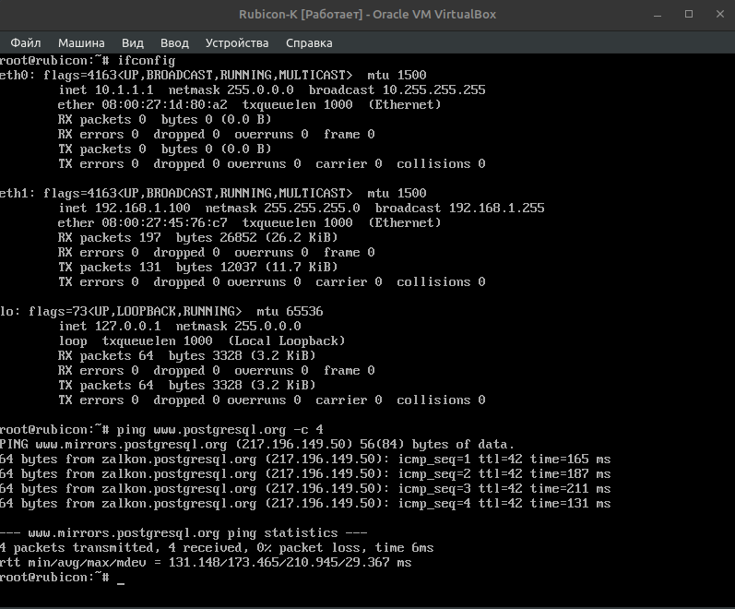

Slide 15
Сравнение РУБИКОН-К и Usergate
«Usergate» поддерживает кластеризацию и отказоустойчивость, «РУБИКОН-К» — нет;
«Usergate» позволяет объединять сетевые интерфейсы в группы, называемые «зонами»;
«Usergate» позволяет объединять в общие группы номера телефонов, электронные адреса, сетевые интерфейсы, списки URL и приложения для более удобного их конфигурирования и использования;
«Usergate» в отличие от «РУБИКОН-К» поддерживает конфигурацию всех типов трансляции сетевых адресов;
«Usergate» поддерживает авторизацию пользователей, используя данные о записях из таких источников как «LDAP» и «Active Directory», а также позволяет авторизовать пользователя, используя прозрачную авторизацию по протоколу «Kerberos», в то время как учётные записи в «РУБИКОН-К» настраиваются исключительно в нём, и при этом авторизоваться можно лишь по логину и паролю.
Notes:
Рубикон-К поддерживает лишь резервное копирование и автоматическое восстановление, в то время как Usergate поддерживает работу с кластером отказоустойчивости, работающем по протоколу VRRP

Slide 16
Выводы
В результате прохождения практики был развёрнут, проанализирован и оттестирован программно-аппаратный комплекс «РУБИКОН-К».
Также было проведено его сравнение с межсетевым экраном нового поколения «Usergate», показавшее, что в «Usergate» больше возможностей, чем в «РУБИКОН-К».
Ещё был получен опыт изучения официальных документаций.

Slide 17
Трудности
ISO-образ, в виде которого поставляется «РУБИКОН-К», изначально имел пароль, не указанный в документации, поэтому пришлось найти способ сброса пароля без повреждения ISO-образа;
использованная комплектация «РУБИКОН-К» не поддерживает трансляцию сетевых адресов;
в веб-интерфейсе «РУБИКОН-К» виден лишь один сетевой интерфейс.

Slide 18
Использованные источники
[1] Интернет-портал по информационной безопасности в сети — вторжение [Электронный ресурс]. URL: https://safe-surf.ru/glossary/ru/806/?sphrase_id=45961
[2] Интернет-портал по информационной безопасности в сети — система обнаружения вторжений [Электронный ресурс]. URL: https://safe-surf.ru/glossary/ru/1150/?sphrase_id=45963
[3] Интернет-портал по информационной безопасности в сети — система предотвращения вторжений [Электронный ресурс]. URL: https://safe-surf.ru/glossary/ru/1152/?sphrase_id=45966
[4] Интернет-портал по информационной безопасности в сети — межсетевой экран [Электронный ресурс]. URL: https://safe-surf.ru/glossary/ru/967/?sphrase_id=45967
[5] Энциклопедия «Касперского» - межсетевой экран нового поколения [Электронный ресурс]. URL: https://encyclopedia.kaspersky.ru/glossary/next-generation-firewall-ngfw/#:~:text=NGFW%20(Next%20Generation%20Firewall%2C%20межсетевой,блокировать%20трафик%20на%20уровне%20приложений
[6] РУБИКОН-К [Электронный ресурс]. URL: https://npo-echelon.ru/production/65/10595

